Slide 1




Réunion UNSS / USEP
Samedi 16 décembre 2017

Slide 2
Ordre du jour
Présentation de l’UNSS et de l’USEP et partages d’expériences
Questions – réponses avec les clubs

Slide 3
1 – Présentation de l’USEP

Slide 4

L’USEP et la rencontre sportive à l’école primaire

Slide 5
L’USEP, c’est quoi ?
L’Union Sportive de l’Enseignement du Premier Degré
Fédération sportive scolaire de la Ligue de l’Enseignement
  Mouvement sportif
  Mouvement associatif
  Mouvement pédagogique

Slide 6
L’USEP, partenaire du l’Education Nationale
Convention Cadre
entre le Ministère de l’Education Nationale et l’USEP
L’USEP est complémentaire de l’EPS.
L’USEP accompagne la refondation de l’Ecole de la République pour la réussite de tous les élèves.
L’USEP développe le parcours sportif et citoyen des enfants.
L’USEP porte la notion de « rencontres sportives associatives » en soutien et en continuité de l’EPS.

Slide 7
Construire une véritable culture sportive
Contribuer à l’engagement civique et social des élèves
Les missions de l’USEP

Slide 8
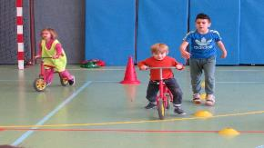
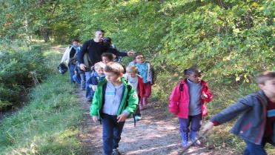
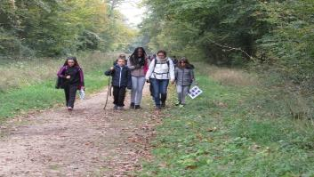
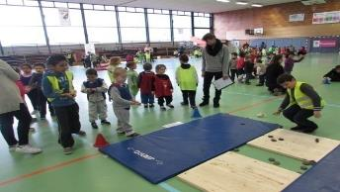
Rencontres multi-activités
variées pour tous les âges et pour tous.
Des randonnées
Rencontres maternelles
Les p’tits costauds
Les p’tits acrobates
Les p’tits athlètes
Les P’tits débrouillards
Des jeux d’antan

Slide 9
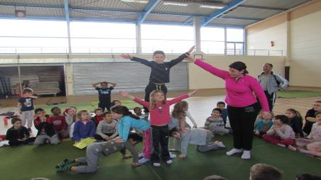
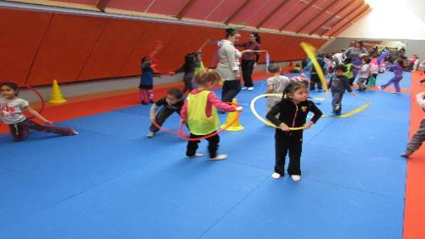
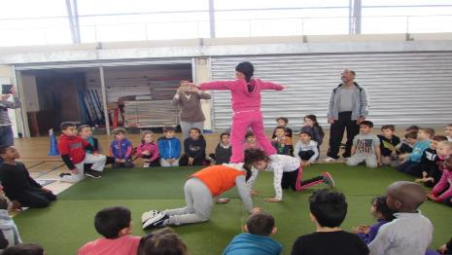
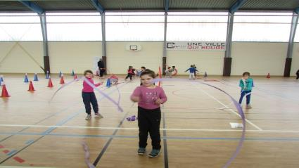
Activités physiques d’expression

Slide 10
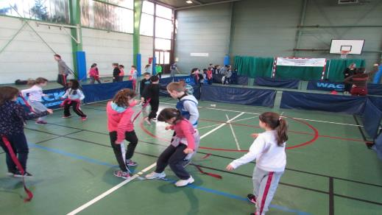
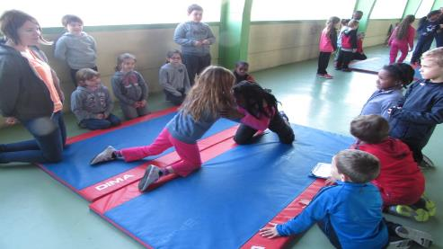
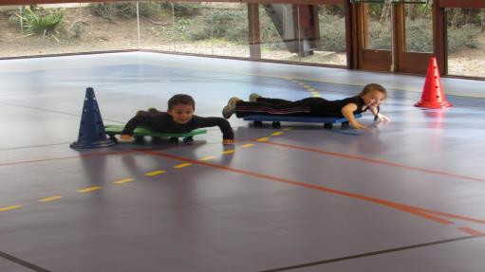
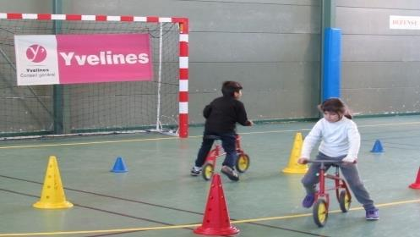
Jeux d’opposition
Des parcours

Slide 11
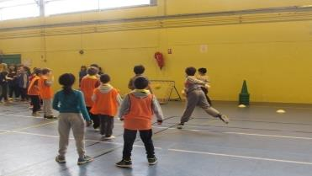
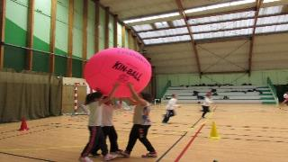
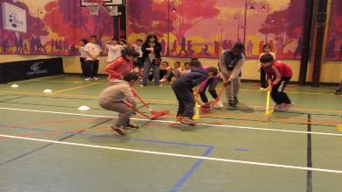
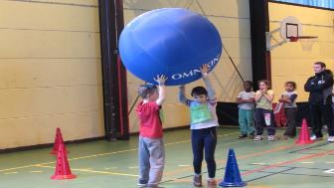
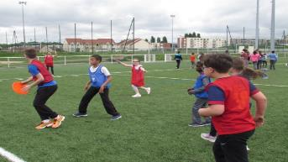
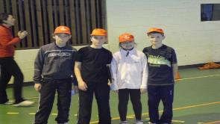
Rencontre tri sport co
Kin-ball
Tchouk-ball
Unihoc
Ultimate
Avec toujours des arbitres, des secrétaires

Slide 12
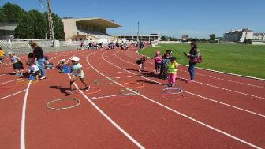
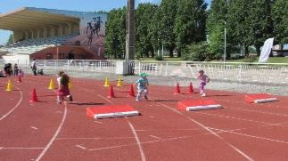
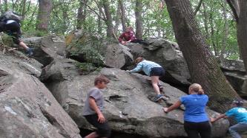
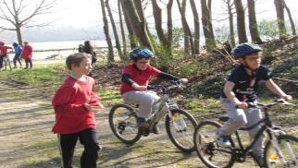
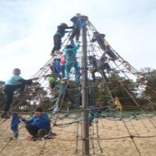
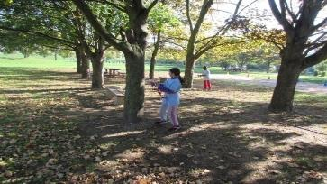
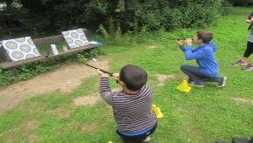
… des épreuves athlétiques,…
…de la grimpe sur rochers et sur araignée,…
…des raids nature et bien d’autres encore !

Slide 13
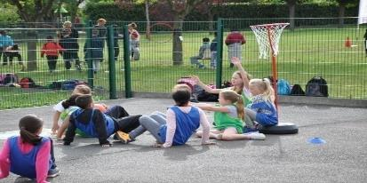

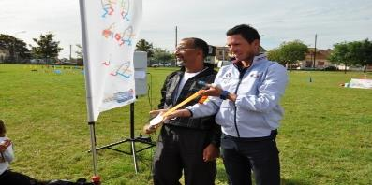
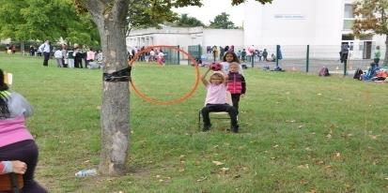
… des rencontres pour tous…
Ateliers solidaires

Slide 14
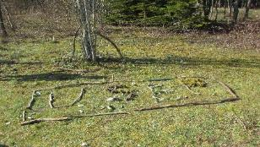
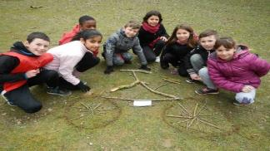

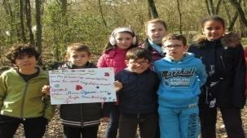

Pratique associative
Le développement durable
Atelier land art
SANTE
Atelier Remue-méninges

Slide 15
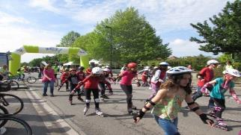
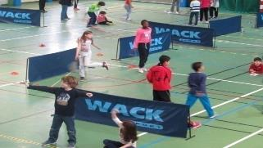

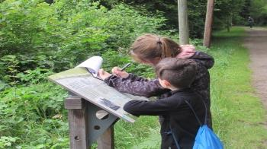
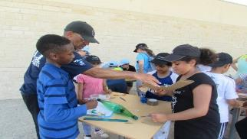

Pratique associative
SECURITE
CULTURE

Slide 16
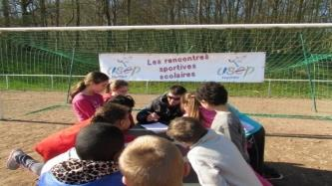
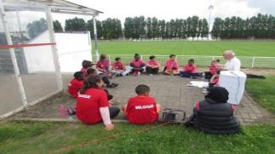

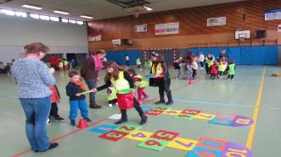
Pratique associative
CITOYENNETE
En assemblée d’enfants, on apprend :
Gérer l’association USEP de l’école
Organiser et encadrer des rencontres
Assumer les différents rôles

Slide 17
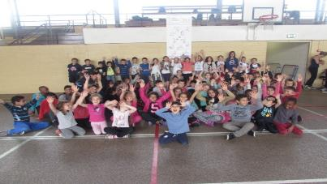
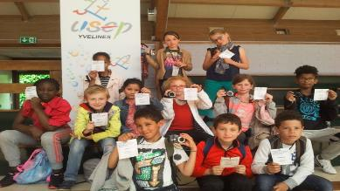
… l’aboutissement d’un projet sportif et éducatif
Projet Rats des villes/ Rats des Champs
Projet Classe reporter

Slide 18
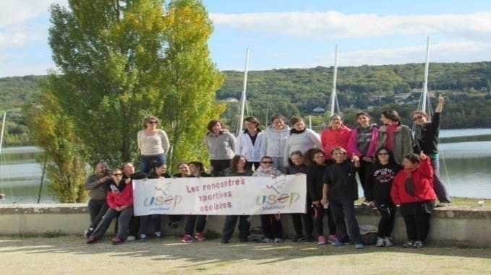
La formation initiale et continue des enseignants.
Formation des PES.

Slide 19







Des outils pédagogiques

Slide 20
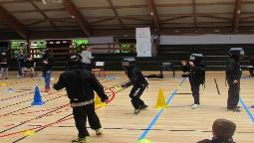
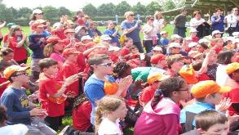
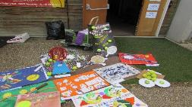



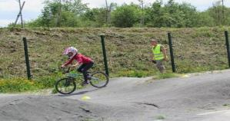
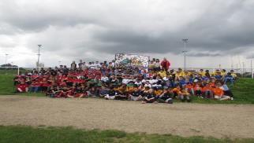
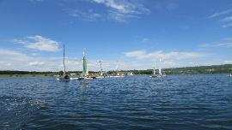



Les projets départementaux de la DSDEN
Rencontre départementale Escrime
Rencontre Tennis
Rencontre « Faites du golf »
Rencontre Le vélo à l’école
Jeux nautiques
Mon euro 2016

Slide 21
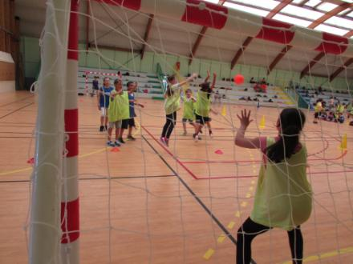
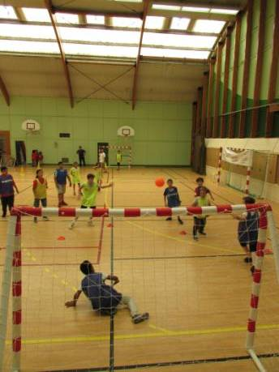
Handballons nous
à Aubergenville,
6 classes d’Aubergenville et de Bazemont
122 enfants

Slide 22
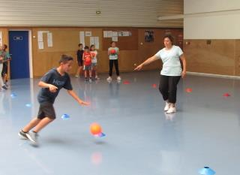


La rencontre s'articule autour de 6 ateliers
Des matchs (poules de 3 équipes) de 8 minutes pour les 3 jeux collectifs proposés.
Des situations ou relais (poules de 3 équipes) liés aux jeux collectifs présentés d'une durée identique à celle des matchs.
Les équipes sont mixtes et homogènes.
Les enfants sont tour à tour joueurs, secrétaires et arbitres.
Relais dribble
Atelier tir sur cible avec handicap
L’horloge

Slide 23



Mini-hand équitable

Slide 24



Slide 25


Ballon capitaine
Tchouk-ball

Slide 26
L’USEP 78, en chiffres…
164 Associations
19 000 Enfants
1 000 Adultes
20ème de secteurs actifs

Slide 27


Slide 28
2 – Présentation de l’UNSS

Slide 29

LE HANDBALL à l’UNSS YVELINES
Samedi 16 décembre 2017 - PLAISIR

Slide 30
Présentation
l’UNSS Yvelines en chiffres
        Les Associations Sportives
        Les activités
        Les licenciés
Le HANDBALL à l’UNSS dans les Yvelines
        Le nombre de pratiquants
        Les Formes de rencontre
        La formation des jeunes arbitres
Les Synergies UNSS / Fédération de Handball

Slide 31
L’UNSS en CHIFFRES
Nombre de licenciés : 25604 élèves
        1er de l’Académie de Versailles
  6^{ième} département sur la France en nombre de licenciés
Nombre d’AS : 185 ( 1 AS par Collège /lycée )
  Collèges : 129 + 1 ES
  Lycées / LP : 55
  167 établissements publics / 18 établissements privés
Nombre d’animateurs d’AS : 813
  Professeurs d’EPS ayant 3H forfaitaires pour l’AS dans leur service
Nombre d’élèves par animateur : 31,49
Nombre de JO : 3133
Volets Sportif : Jeunes arbitres/Jeunes juges
Autres responsabilités : Jeunes secouristes/Reporters/Organisateurs/…
Notes:
167 établissements publics/ 18 établissements oprivéz

Slide 32
Répartition des licenciés par sexe et par type d’établissement

Slide 33
Les Activités Pratiquées
Prises en charge par le Service Départemental
Sports Collectifs | Activités Gymniques et d’Expression | Sports Individuels | Activités de peine nature | Activités de la Forme
Basket Ball | Gymnastique artistique | Cross country | Escalade | Fitness
Futsal | Danse chorégraphie | Badminton | Raid multi activités | Musculation-CrossFitness
Handball | Arts du cirque | Natation sportive | Run and bike | Aérobic / Step
Volley Ball | Activité acro aérienne | Athlétisme | Vtt | Flashmob
Rugby | Gymnastique acrobatique | Tennis de table | Golf
Football |  | Boxe française savate | Activités Enchainées (Duathlon / Triathlon)
* Les autres activités étant prises en charge par le Service Régional

Slide 34
LE HANDBALL à L’UNSS
87 ASSOCIATIONS SPORTIVEs
          72 collèges
          15 lycées
3429 élèves pratiquants
          3153 en collèges : 2101 garçons / 1052 filles
          279 en lycées : 207 garçons / 72 filles
Les ChampionnaTS
        En Collège : 275 équipes
          42 BF / 101 BG / 44 MF / 89 MG
        En Lycée : 18 équipes (14 éq Garçons / 4 éq Filles)

Slide 35
LE HANDBALL à L’UNSS
LE TOP TEN des activités masculines

Slide 36
LE HANDBALL à L’UNSS
LE TOP TEN des activités féminines

Slide 37
LE HANDBALL à L’UNSS
La pratique du HANDBALL en Collège
        Pratique traditionnelle : 3 filières de championnat
          Pole Compétition : à finalité académique et nationale
          Pole Développement : à finalité départementale
          Championnat Excellence : Sections sportives scolaires
        Pratiques innovantes et promotionnelles
          Tournois Handball 4x4
        Pole responsabilisation :
          Formation de jeunes arbitres
        LE HANDBALL EN LYCEE
        1 championnat traditionnel
        Formation des jeunes arbitres dans les AS

Slide 38
LE HANDBALL à L’UNSS
La Formation des jeunes arbitres
  4 journées de formation départementale décentralisées
  1 journée de formation académique
NIVEAU | EFFECTIF
Niveau district (entrée en formation) | 273
Départemental | 106
Académique | 20
National | 2

Slide 39
Relations UNSS 78 / Fédération HB
La formation des jeunes arbitRes
  Intervention des cadres techniques du comité lors des journées de formation
Soutien logistique
    Prêt de matériel pour opérations ponctuelles
Conventions locales
    Conventions CLUBS/Sections Sportives Scolaires (Plaisir/Trappes/Mantes)
    Convention locales CLUBS/AS (Carrières sur Seine)
Participation aux évènements handball
  Informations aux AS sur grands évènements (Mondial, matchs exhibitions, …)
  Participation à des évènements mis en place, distribution de places mises à disposition

Slide 40


Slide 41

2 – Questions réponses

